Slide 1
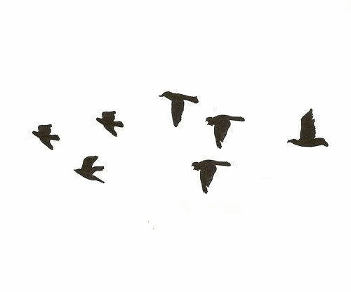
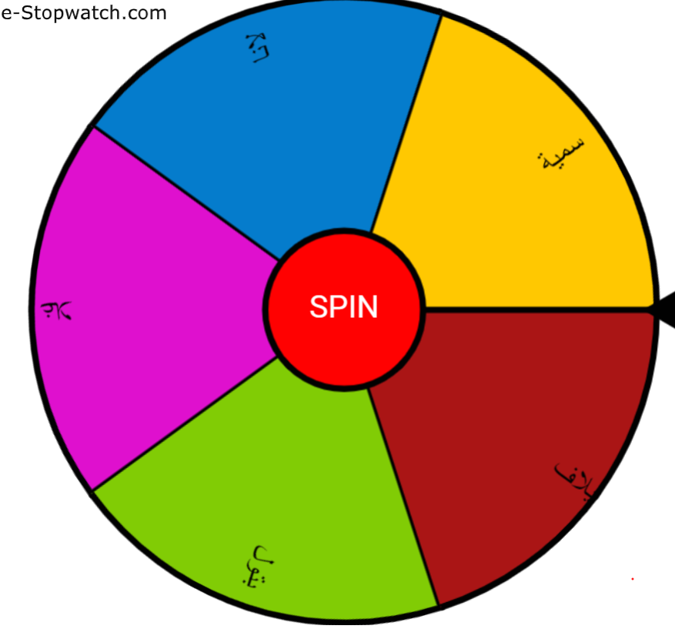
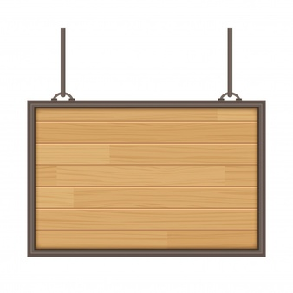
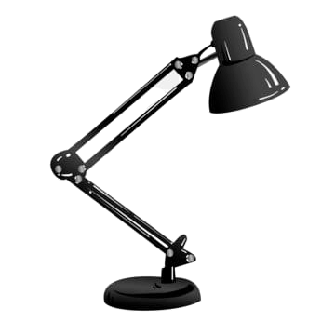
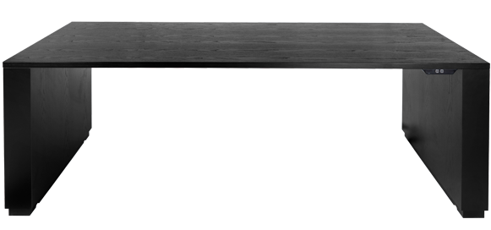
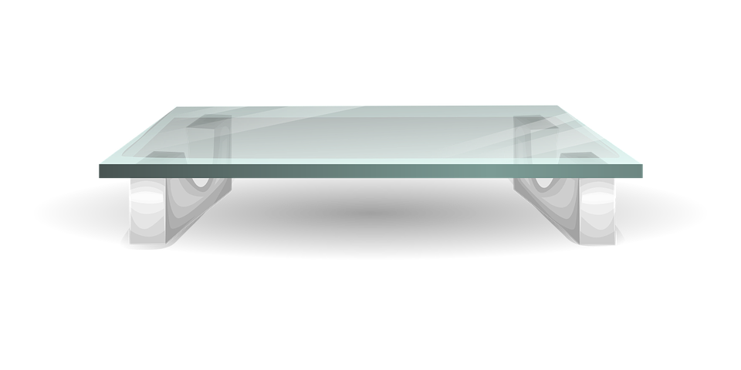
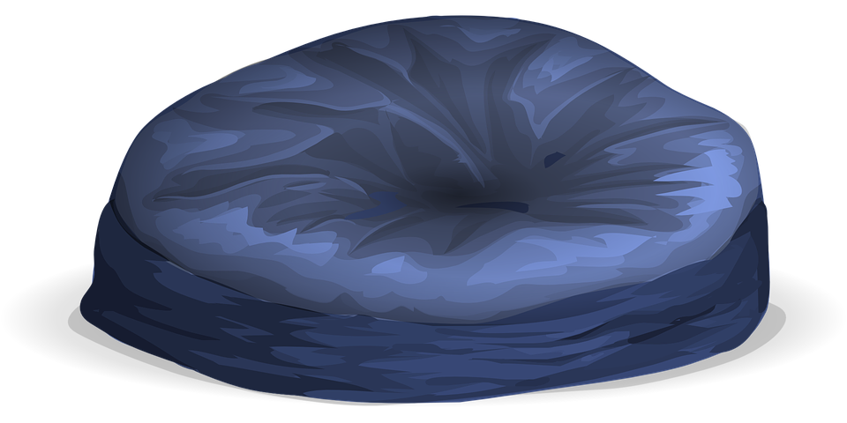
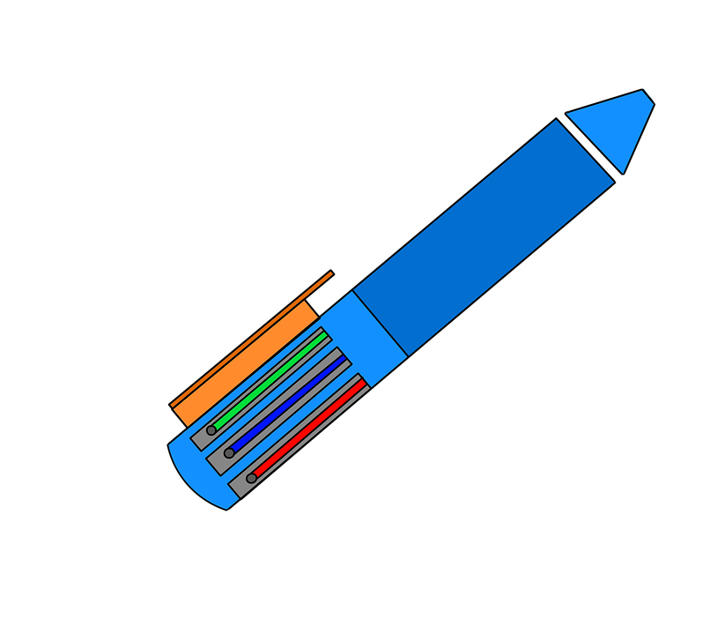

Slide 2
جدول الضرب
x | ٠ | ١ | ٢ | ٣ | ٤ | ٥ | ٦ | ٧ | ٨ | ٩ | ١٠ | ١١ | ١٢
٠ | ٠ | ٠ | ٠ | ٠ | ٠ | ٠ | ٠ | ٠ | ٠ | ٠ | ٠ | ٠ | ٠
١ | ٠ | ١ | ٢ | ٣ | ٤ | ٥ | ٦ | ٧ | ٨ | ٩ | ١٠ | ١١ | ١٢
٢ | ٠ | ٢ | ٤ | ٦ | ٨ | ١٠ | ١٢ | ١٤ | ١٦ | ١٨ | ٢٠ | ٢٢ | ٢٤
٣ | ٠ | ٣ | ٦ | ٩ | ١٢ | ١٥ | ١٨ | ٢١ | ٢٤ | ٢٧ | ٣٠ | ٣٣ | ٣٦
٤ | ٠ | ٤ | ٨ | ١٢ | ١٦ | ٢٠ | ٢٤ | ٢٨ | ٣٢ | ٣٦ | ٤٠ | ٤٤ | ٤٨
٥ | ٠ | ٥ | ١٠ | ١٥ | ٢٠ | ٢٥ | ٣٠ | ٣٥ | ٤٠ | ٤٥ | ٥٠ | ٥٥ | ٦٠
٦ | ٠ | ٦ | ١٢ | ١٨ | ٢٤ | ٣٠ | ٤٦ | ٤٢ | ٤٨ | ٥٤ | ٦٠ | ٦٦ | ٧٢
٧ | ٠ | ٧ | ١٤ | ٢١ | ٢٨ | ٣٥ | ٤٢ | ٤٩ | ٥٦ | ٦٣ | ٧٠ | ٧٧ | ٨٤
٨ | ٠ | ٨ | ١٦ | ٢٤ | ٣٢ | ٤٠ | ٤٨ | ٥٦ | ٦٤ | ٧٢ | ٨٠ | ٨٨ | ٩٦
٩ | ٠ | ٩ | ١٨ | 27 | ٣٦ | ٤٥ | ٥٤ | ٦٣ | ٧٢ | ٨١ | ٩٠ | ٩٩ | ١٠٨
١٠ | ٠ | ١٠ | ٢٠ | ٣٠ | ٤٠ | ٥٠ | ٦٠ | ٧٠ | ٨٠ | ٩٠ | ١٠٠ | ١١٠ | ١٢٠
١١ | ٠ | ١١ | ٢٢ | ٣٣ | ٤٤ | ٥٥ | ٦٦ | ٧٧ | ٨٨ | ٩٩ | ١١٠ | ١٢١ | ١٣٢
١٢ | ٠ | ١٢ | ٢٤ | ٣٦ | ٤٨ | ٦٠ | ٧٢ | ٨٤ | ٩٦ | ١٠٨ | ١٢٠ | ١٣٢ | ١٤٤

Slide 3
التاريخ : / / ١٤٤هـ
المادة : رياضيات
رقم الصفحة : ٥٠
٦-٧
حالات خاصة من ضرب كثيرات الحدود

Slide 4
لوحة تعزيز النجوم

Slide 5
حالات خاصة من ضرب كثيرات الحدود

Slide 6
( ٢ نـق + ٢٤) ، ( ٢ نـق + ٢٤ )
ما العاملان اللذان حاصل ضربهما ( ٢ نـق + ٢٤ )^{٢}
( ٢ نـق + ٢٤) ( ٢ نـق + ٢٤ )
استعمل طريقة التوزيع بالترتيب لإيجاد ( ٢ نـق + ٢٤ )^{٢}
٤ نـق^{٢} + ٩٦ نـق + ٥٧٦
( ٢ نـق + ٢٤ )^{٢}
عندما نضع ٢نـق = أ ، ٢٤ = ب فهل ؟
( ٢ نـق + ٢٤ )^{٢} = أ^{٢} + ٢ أ ب + ب^{٢}
= (٢نـق)^{٢} + ٢(٢نـق)(٢٤) + (٢٤)^{٢}
= أ^{٢} + ٢ ( أ ) ( ب ) + ب^{٢}

Slide 7
( أ + ب ) ( أ + ب )
( أ + ب )^{٢} =
ب
أ
أ^{٢}
أ ب
أ
ب^{٢}
أ ب
ب
أ^{٢}
ب^{٢}
أ ب
أ ب
ب^{٢}
٢ أ ب
٢
أ^{٢} + ٢ أ ب + ب^{٢}
( أ + ب )^{٢} =

Slide 8
( أ ــ ب ) ( أ ــ ب )
( أ ــ ب )^{٢} =
ــ ب
أ
أ^{٢}
ــ أ ب
أ
ب^{٢}
ــ أ ب
ــ ب
أ^{٢}
ب^{٢}
ـ أ ب
ــ أ ب
ب^{٢}
ــ ٢ أ ب
أ^{٢}
أ^{٢} ــ ٢ أ ب + ب^{٢}
( أ ــ ب )^{٢} =

Slide 9
( أ + ب ) ( أ ــ ب )
ب
أ
أ^{٢}
أ ب
أ
ــ ب^{٢}
ــ أ ب
ــ ب
أ^{٢}
ــ ب^{٢}
أ ب
ــ أ ب
ــ ب^{٢}
أ^{٢}
أ^{٢} ــ ب^{٢}
( أ + ب ) ( أ ــ ب ) =

Slide 10
مما سبق نجد أن :
ب^{٢}
+
ب
أ
٢
+
أ^{٢}
( أ + ب )^{٢} =
ب^{٢}
+
ب
أ
٢
ــ
أ^{٢}
( أ ــ ب )^{٢} =
2
1
ب^{٢}
ــ
أ^{٢}
( أ + ب ) ( أ ــ ب ) =

Slide 11
أوجد ناتج كل مما يلي :
١أ) صـ ٤٩
( ٨ جـ + ٣ د )^{٢}
( ٣ د )^{٢}
+
( ٣ د )
( ٨ جـ )
٢
+
( ٨ جـ )^{٢}
٩ د^{٢}
+
٤٨ جـ د
+
٦٤ جـ^{٢}
2
1

Slide 12
أوجد ناتج كل مما يلي :
١ب) صـ ٤٩
( ٣ س + ٤ ص )^{٢}
( ٤ ص )^{٢}
+
( ٤ ص )
( ٣ س )
٢
+
( ٣ س )^{٢}
١٦ ص^{٢}
+
٢٤ س ص
+
٩ س^{٢}
2
1

Slide 13
أوجد ناتج كل مما يلي :
١) صـ ٥١
( س + ٥ )^{٢}
( ٥ )^{٢}
+
( ٥ )
( س )
٢
+
( س )^{٢}
٢٥
+
١٠ س
+
س^{٢}
2
1

Slide 14
أوجد ناتج كل مما يلي :
٣) صـ ٥١
( ٢ س + ٧ ص )^{٢}
( ٧ ص )^{٢}
+
( ٧ ص )
( ٢ س )
٢
+
( ٢ س )^{٢}
٤٩ ص^{٢}
+
٢٨ س ص
+
٤ س^{٢}
2
1

Slide 15
أوجد ناتج كل مما يلي :
٦) صـ ٥١
( ٣ جـ + ٦ د )^{٢}
( ٦ د )^{٢}
+
( ٦ د )
( ٣ جـ )
٢
+
( ٣ جـ )^{٢}
٣٦ د^{٢}
+
٣٦ جـ د
+
٩ جـ^{٢}
2
1

Slide 16
أوجد ناتج كل مما يلي :
٢أ) صـ ٥٠
( ٦ ب ــ ١ )^{٢}
( ١ )^{٢}
+
( ١ )
( ٦ ب )
٢
ــ
( ٦ ب )^{٢}
١
+
١٢ ب
ــ
٣٦ ب^{٢}
2
1

Slide 17
أوجد ناتج كل مما يلي :
٢ب) صـ ٥٠
( أ ــ ٢ ب )^{٢}
( ٢ ب )^{٢}
+
( ٢ ب )
( أ )
٢
ــ
( أ )^{٢}
٤ ب^{٢}
+
٤ أ ب
ــ
أ^{٢}

Slide 18
أوجد ناتج كل مما يلي :
٢) صـ ٥١
( ١١ ــ أ )^{٢}
( أ )^{٢}
+
( أ )
( ١١ )
٢
ــ
( ١١ )^{٢}
أ^{٢}
+
٢٢ أ
ــ
١٢١

Slide 19
أوجد ناتج كل مما يلي :
٢أ) صـ ٥٠
( ٣ ن + ٢ ) ( ٣ ن ــ ٢ )
( ٢ )^{٢}
ــ
( ٣ ن )^{٢}
٤
ــ
٩ ن^{٢}

Slide 20
أوجد ناتج كل مما يلي :
٢ب) صـ ٥٠
( ٤ جـ ــ ٧ د ) ( ٤ جـ + ٧ د )
( ٧ د )^{٢}
ــ
( ٤ جـ )^{٢}
٤٩ د^{٢}
ــ
١٦ جـ^{٢}

Slide 21
أوجد ناتج كل مما يلي :
٨) صـ ٥١
( أ ــ ٣ ) ( أ + ٣ )
( ٣ )^{٢}
ــ
( أ )^{٢}
٩
ــ
أ^{٢}

Slide 22
أوجد ناتج كل مما يلي :
٩) صـ ٥١
( س + ٥ ) ( س ــ ٥ )
( ٥ )^{٢}
ــ
( س )^{٢}
٢٥
ــ
س^{٢}

Slide 23
أوجد ناتج كل مما يلي :
١٠)صـ٥١
( ٦ ص ــ ٧ ) ( ٦ص + ٧ )
( ٧ )^{٢}
ــ
( ٦ ص )^{٢}
٤٩
ــ
٣٦ص^{٢}

Slide 24
لدى عماد حديقة طولها وعرضها ل مترا ، يريد إضافة ٣ أمتار إلى كل من الطول والعرض .
٣)صـ ٥٠
بين كيف يمكن التعبير عن مساحة الحديقة الجديدة بمربع ثنائية حد .
( ل + ٣ )^{٢}
أوجد مربع ثنائية الحد السابقة .
( ٣ )^{٢}
+
( ٣ )
( ل )
٢
+
( ل )^{٢}
٩
+
٦ ل
+
ل^{٢}

Slide 25
تحوي لعبة القرص الطائر قرصا على شكل دائرة نصف قطرها ( س + ٤ ) سم .
اكتب عبارة تمثل مساحة القرص الطائر .
ط ( س + ٤ )^{٢}
ط نـق^{٢} =
المساحة =
= ط [ س^{٢} + ٢ ( س ) ( ٤ ) + ^{٢}٤ ]
= ط [ س^{٢} + ٨ س + ١٦ ]
إذا كان قطر القرص الطائر ٢٤ سم ، فما مساحته ؟ ( ط = ٣,١٤ ) .
س = ٨
( س + ٤ ) = ١٢
نصف القطر = ١٢
القطر = ٢٤
ط [ س^{٢} + ٨ س + ١٦ ]
المساحة =
= ٣,١٤ [ ( ٨ )^{٢} + ٨ ( ٨ ) + ١٦ ]
٤٥٢,١٦ سم^{٢}
٣,١٤ [ ١٤٤ ] =
= ٣,١٤ [ ٦٤ + ٦٤ + ١٦ ] =

